Slide 1
Agrarökologie und Rohstoffwende: Mit branchenspezifischen Konzepten zu einer gerechten und ökologischen Gesellschaft?
Anderson Sandoval

Slide 2
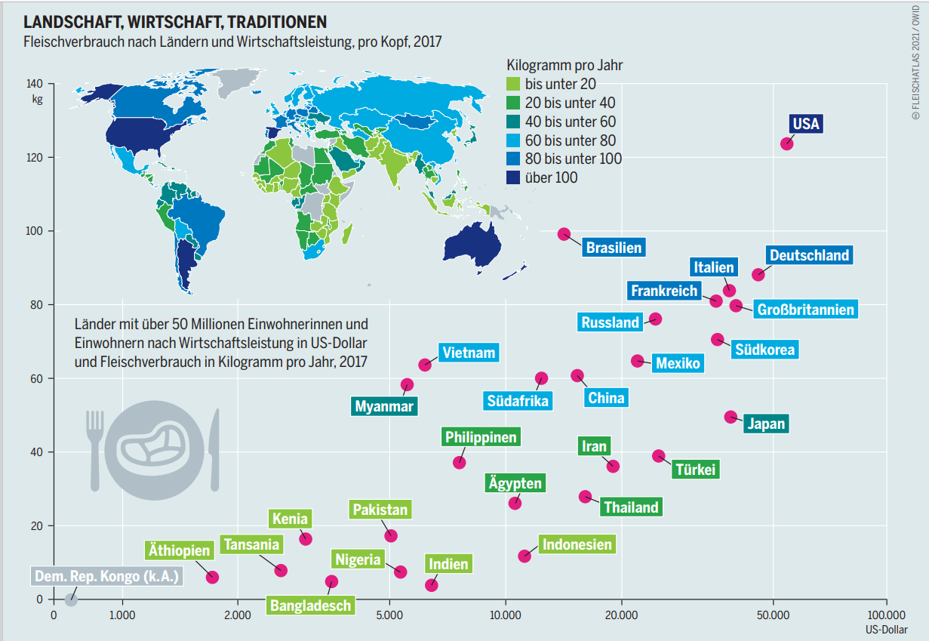
Deutschland isst so viel Fleisch wie kaum ein anderes Land

Slide 3
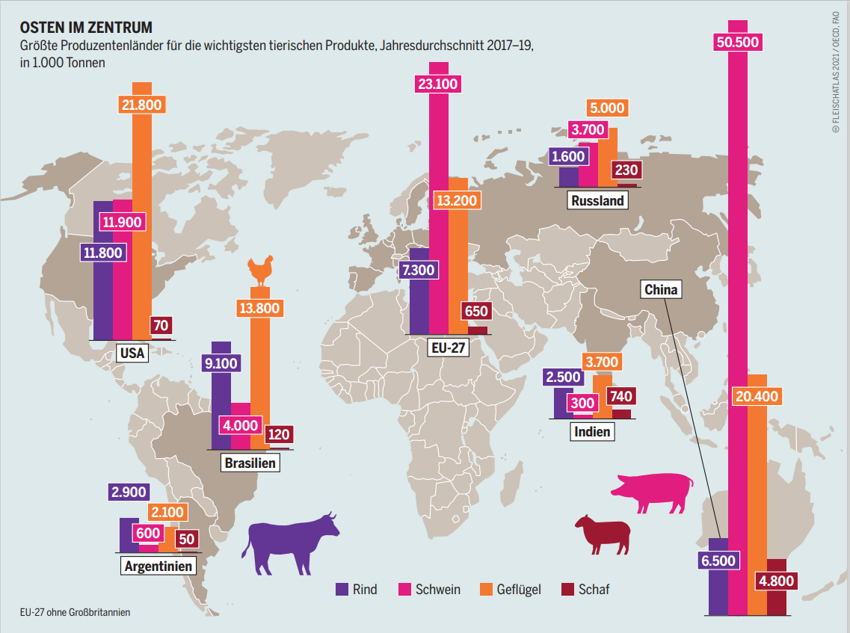
Osten im Zentrum s 15
In der EU werden vor allem Schweine und Geflügel gezüchtet

Slide 4
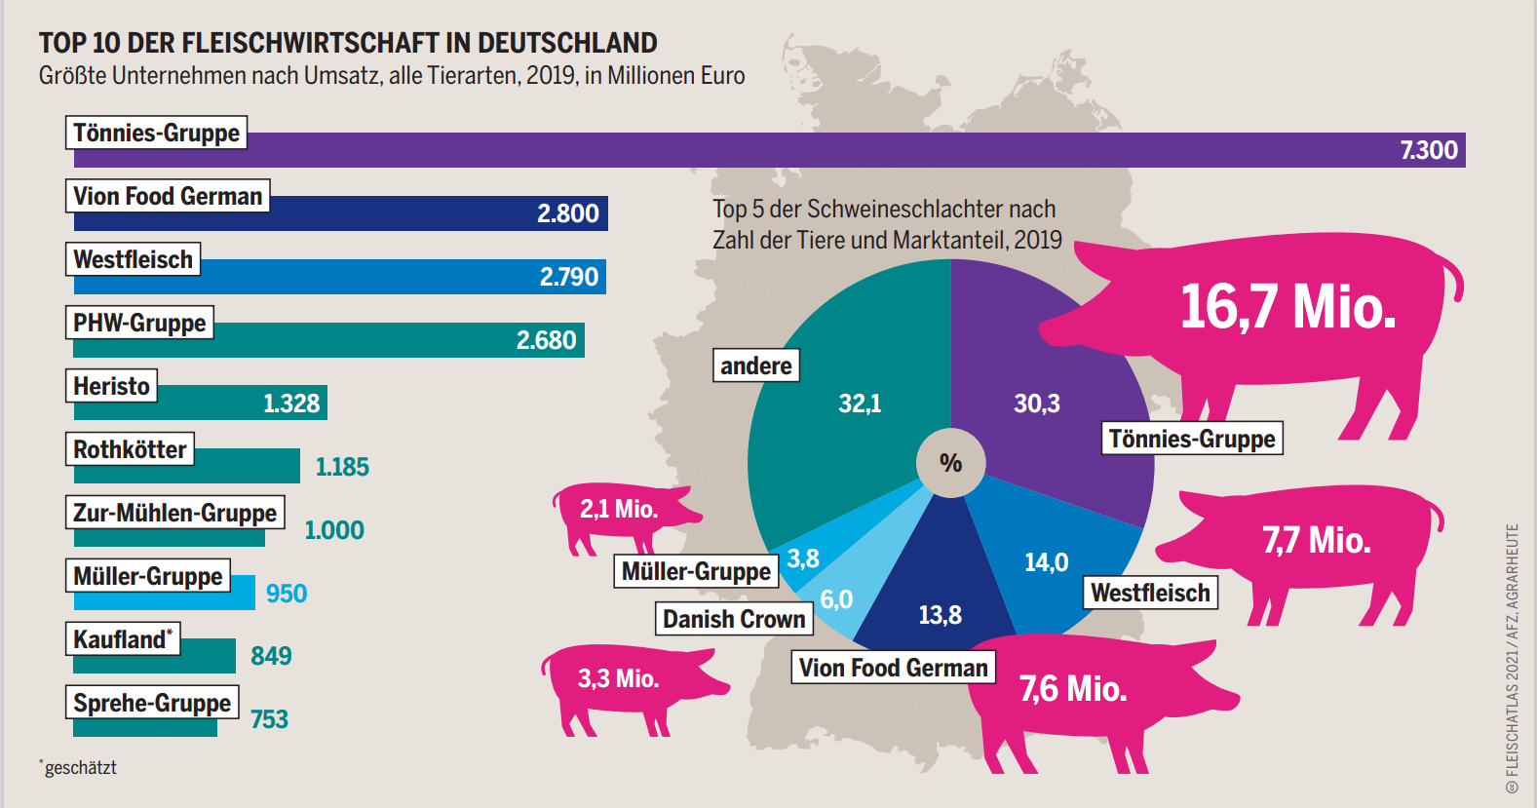
Das sind die Unternehmen, die in Deutschland davon Profitieren

Slide 5
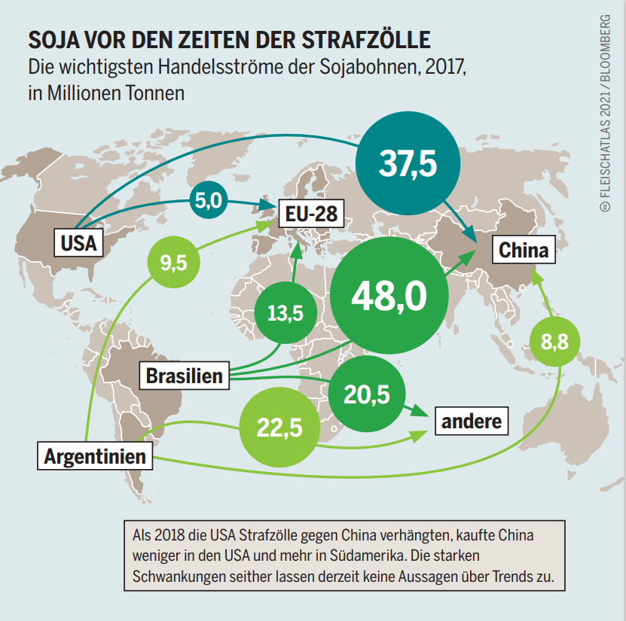
Das Futtermittel, das meistens aus Soja besteht, muss importiert werden

Slide 6
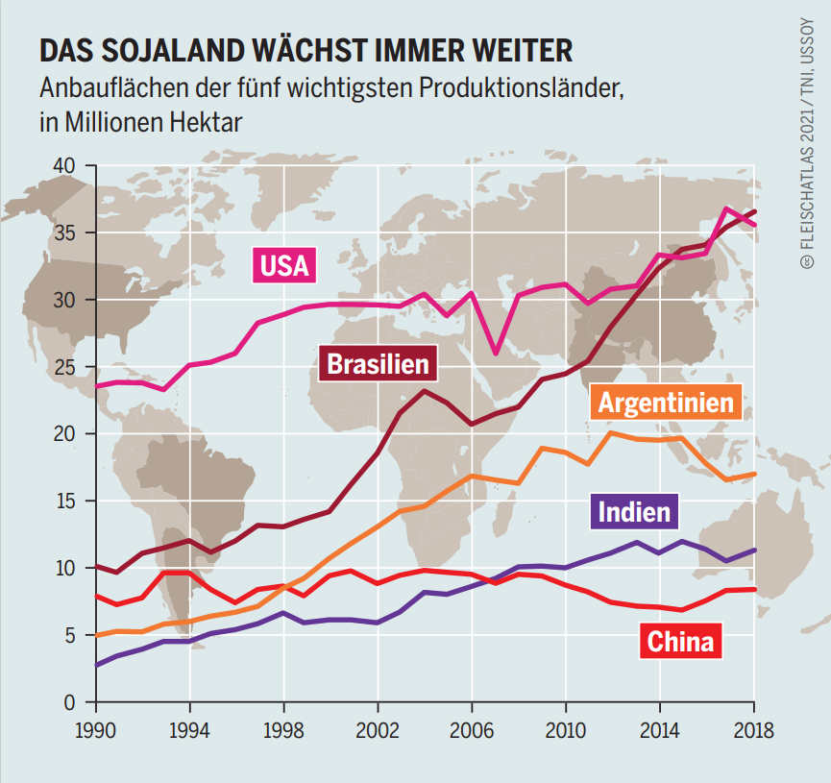
USA, Brasilien und Argentinien produzieren das meiste Soja der Welt

Slide 7
Fleischkonsums
Vorteile? Nachteile?
Das Fleisch beliebt günstig
Wie sind vom Brasilianische Soja abhängig

Slide 8
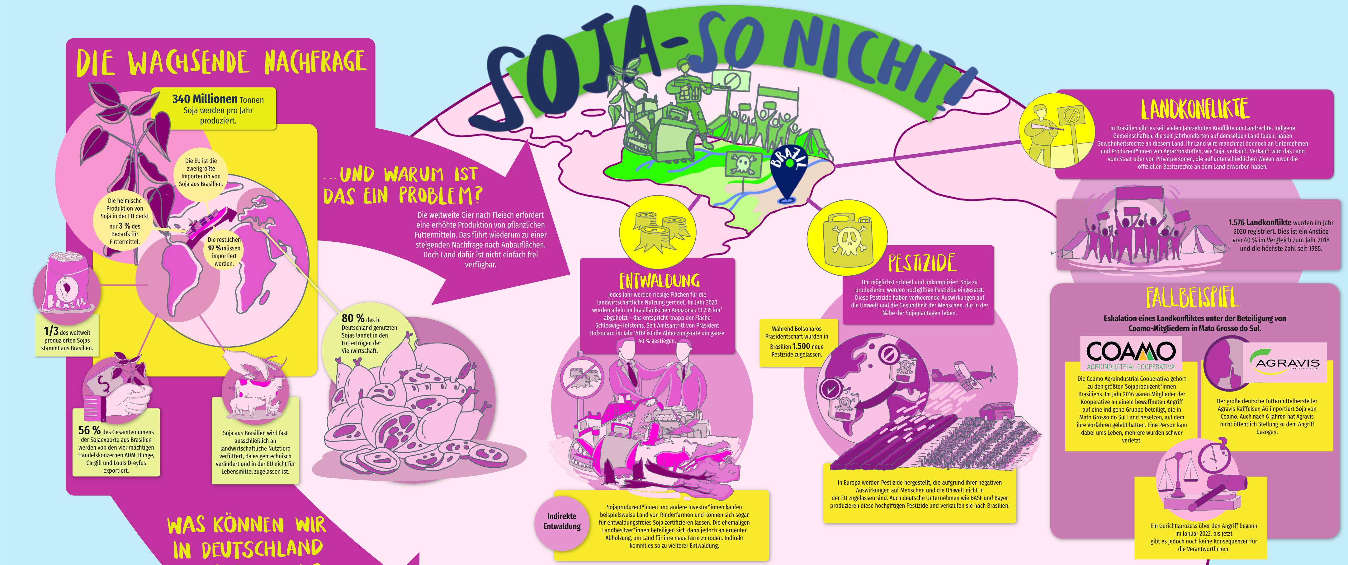
Doch Soja hat ein Impakt in Länder wie Brasilien

Slide 9
Eine alternative: Agragökologie
Diese Agrarindustrie ist nicht zukunftsfähig. Sie respektiert keine Planetare Grenzen
Agroökologie vereint soziale und ökologische Aspekte und
Dient als Zukunftsvision
Basiert auf Fairness und Menschenwürde
Legt den Grundstein für nachhaltige und widerstandsfähige Agrar- und Ernährungssysteme
Fokussiert das Wohlergehen von Menschen, Tiere und Ressourcen gleichermaßen
Hierarchieloser Wissensaufbau und –austausch unter lokalen Bevölkerungsgruppen, Produzent*innen und Händler*innen .

Slide 10
Prinzipien der Agrarökologie
Recycling
verminderter Einsatz von Produktionsmitteln
Boden- und Tiergesundheit und Tierwohl
Biodiversität
Synergien erzeugen
ökonomische Diversifizierung
vereintes Erstellen von Wissen
soziale Werte und Ernährungsgewohnheiten
Gerechtigkeit
Verbindung (Connectivity) von Produzenten und Konsumenten
nachhaltiges, behütendes und gerechtes Management (Governance) von Land und natürlichen Ressourcen unter Teilnahme und Berücksichtigung der Interessen von Familienbetrieben, Klein- und Kleinstbauern.

Slide 11
Diskussionsfrage
Was ist euch bei der Agrarökologie besonders wichtig?
Decken sich eure Überlegungen mit dem Ansatz der Agrarökologie?

Slide 12
Rohstoffe: Enormer Verbrauch
Wirtschaftswachstum verbirgt einen gigantischen Konsum: Autos, Computer, Haushaltsgeräte
Neu zu kaufen wird angetrieben
Deutschland ist der 5. weltweit in Rohstoffverbrauch.
99% ist Importiert, die Umweltschäden sind verlagert
Entwaldung und Biodiversitätsverlust
Wasserverschmutzung (Schwermetalle), Luftverschmutzung (Staub)
Klimawandel: Bauxit macht schon für 11% der CO2 Emissionen
Soziale Konflikte

Slide 13
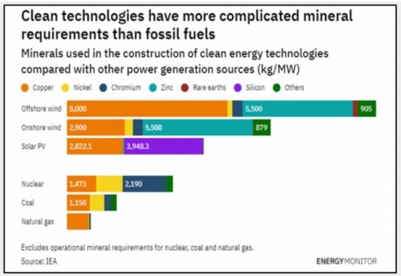
Saubere Energieproduktion braucht andere Mineralen als Brennstoff, und zwar viel mehr!

Slide 14
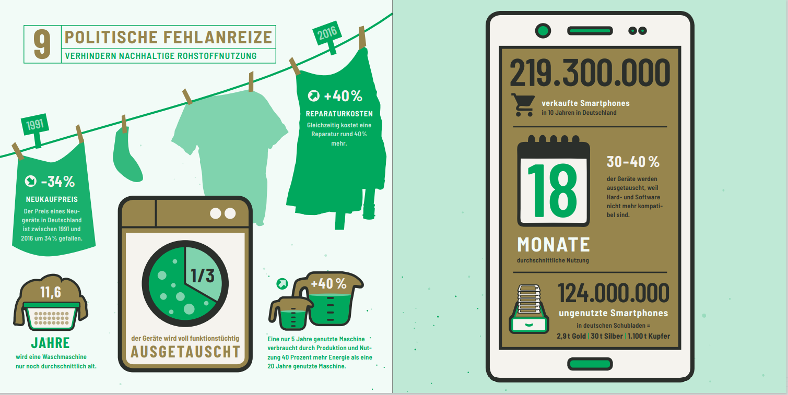
Und die Mineralien die wir schon im Alltag nutzen, werden nicht wiederverwendet

Slide 15
Scheinlösungen

Slide 16
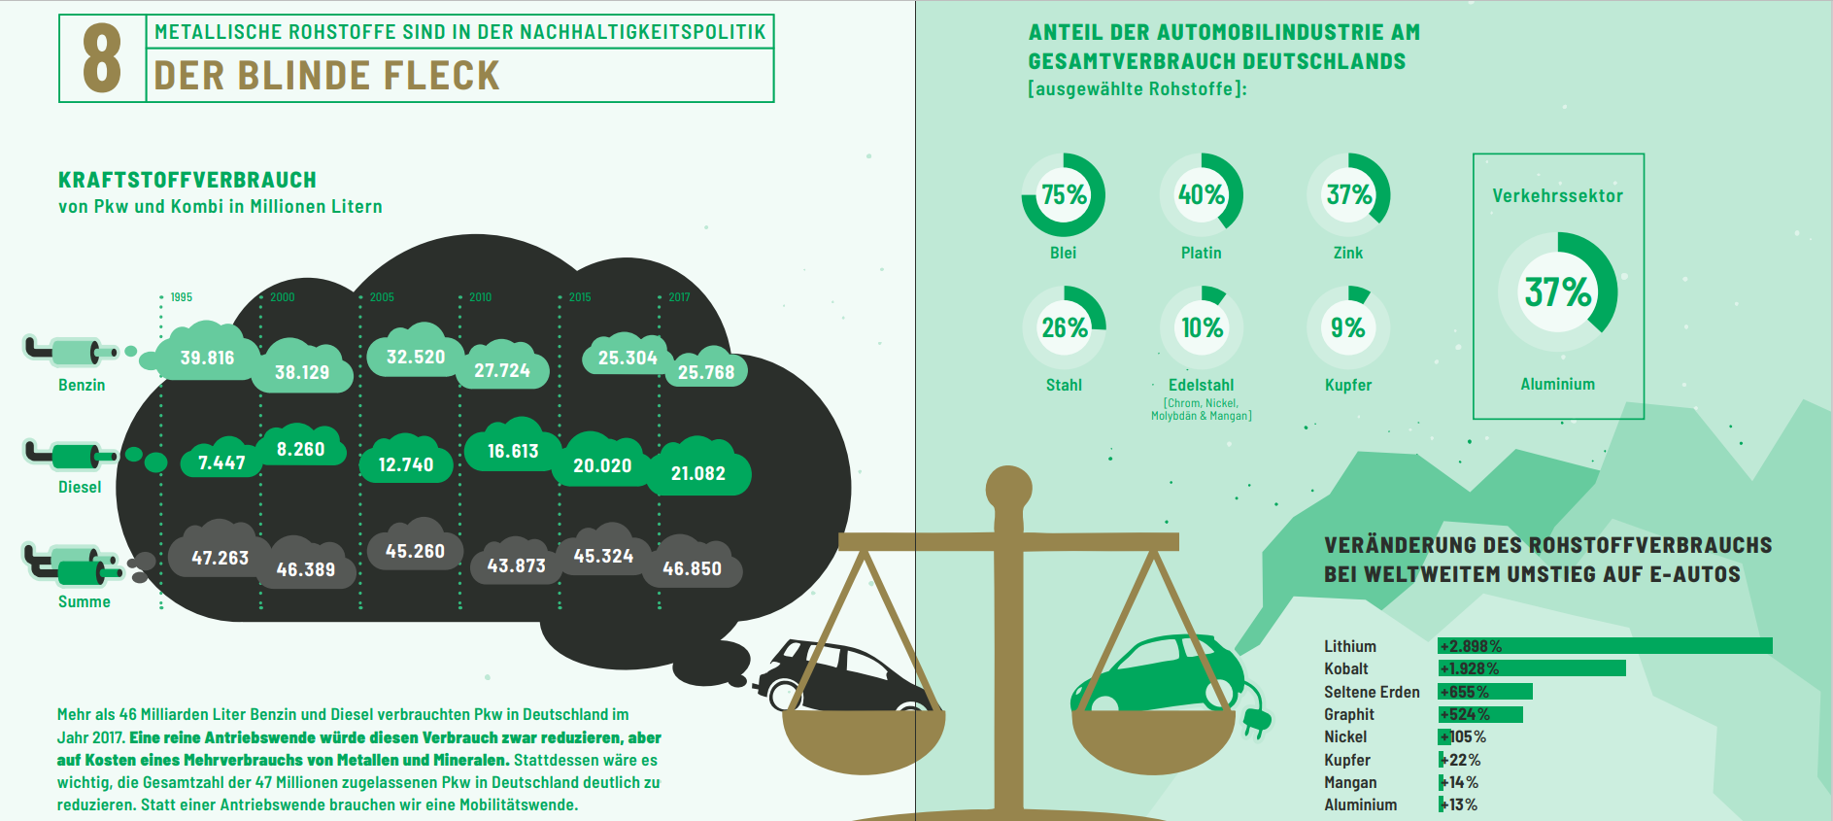
Das E-Auto braucht so viele Mineralien, dass es fast unmöglich ist, alle Verbrenner dadurch zu ersetzen

Slide 17
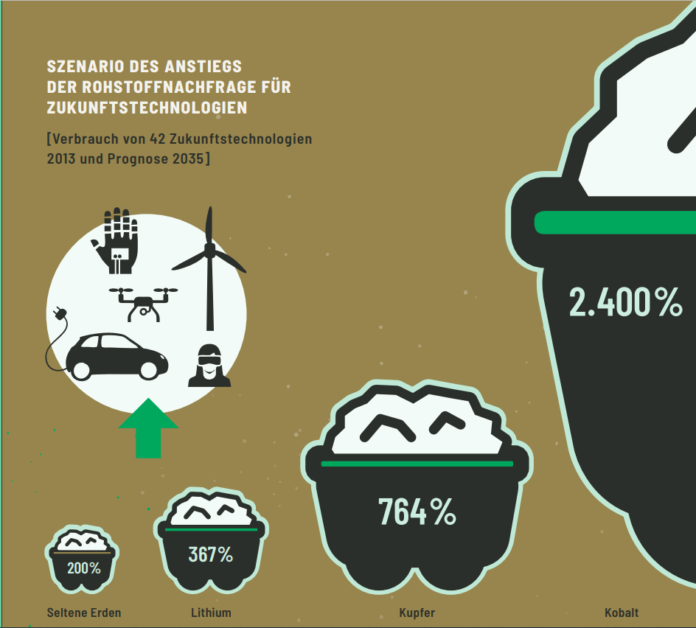
So viel Kobalt wird für die Energiewende in Deutschland nötig

Slide 18
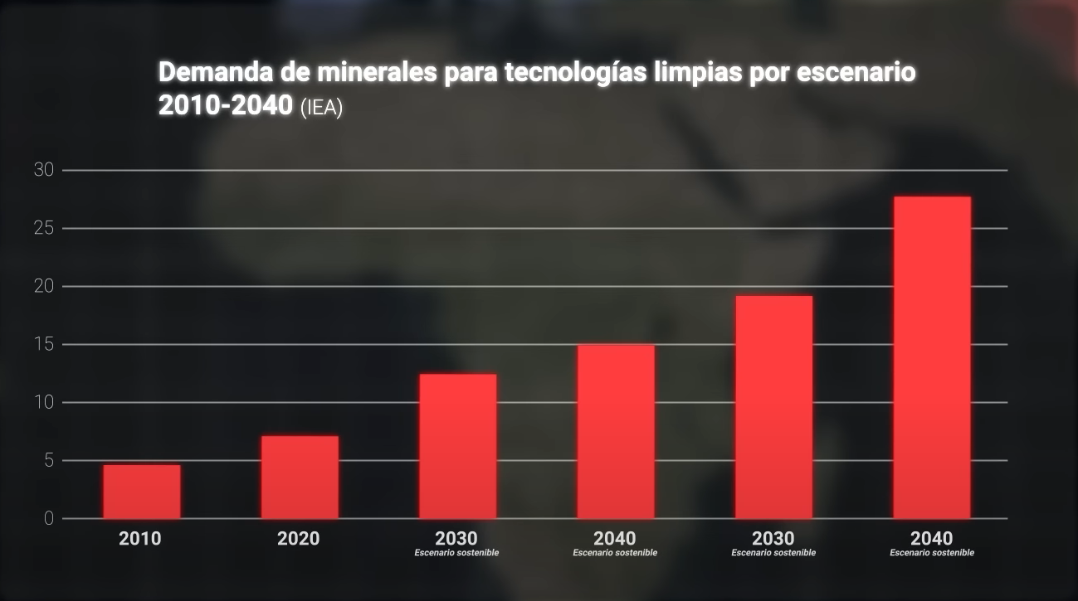
Und so wird die Nachfrage nach Materialien steigen

Slide 19
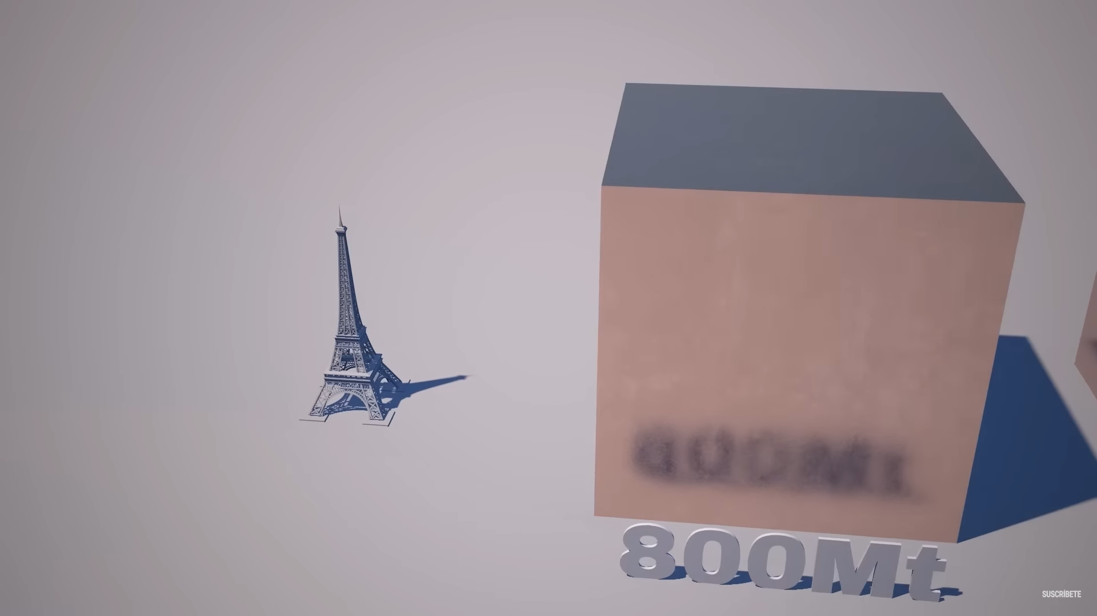
Nehmen wir das Beispiel von Kupfer, 800 Millionen Tonen wurden in den letzten 5000 Jahren abgebaut

Slide 20
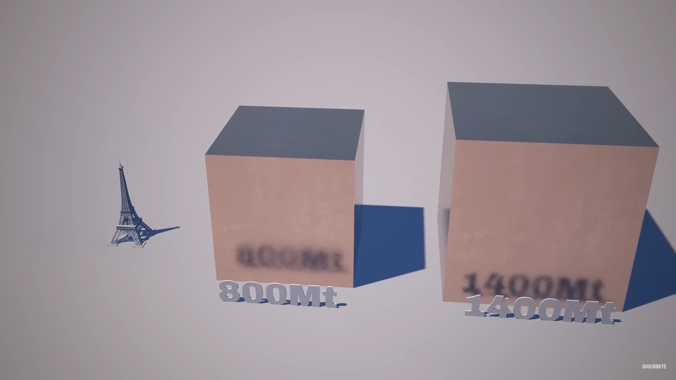
Wir brauchen aber 1400 Millionen Tonen noch für die Energiewende in den nächsten Jahrzehnten.

Slide 21
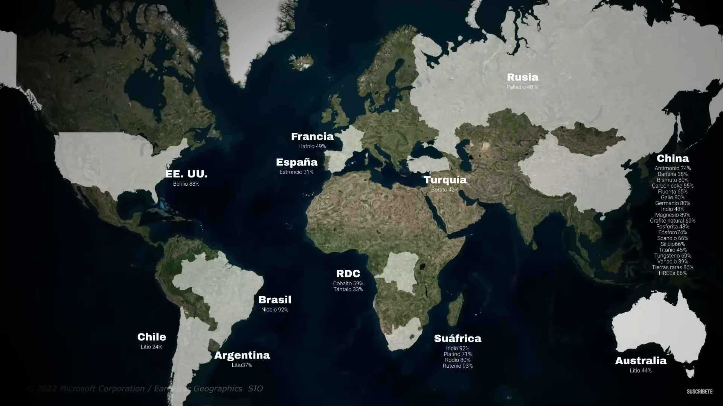
Dieser Bedarf nach Mineralien, macht uns von anderen Ländern abhängig. China, hat die Meisten kritische Rohstoffreserven der Welt

Slide 22
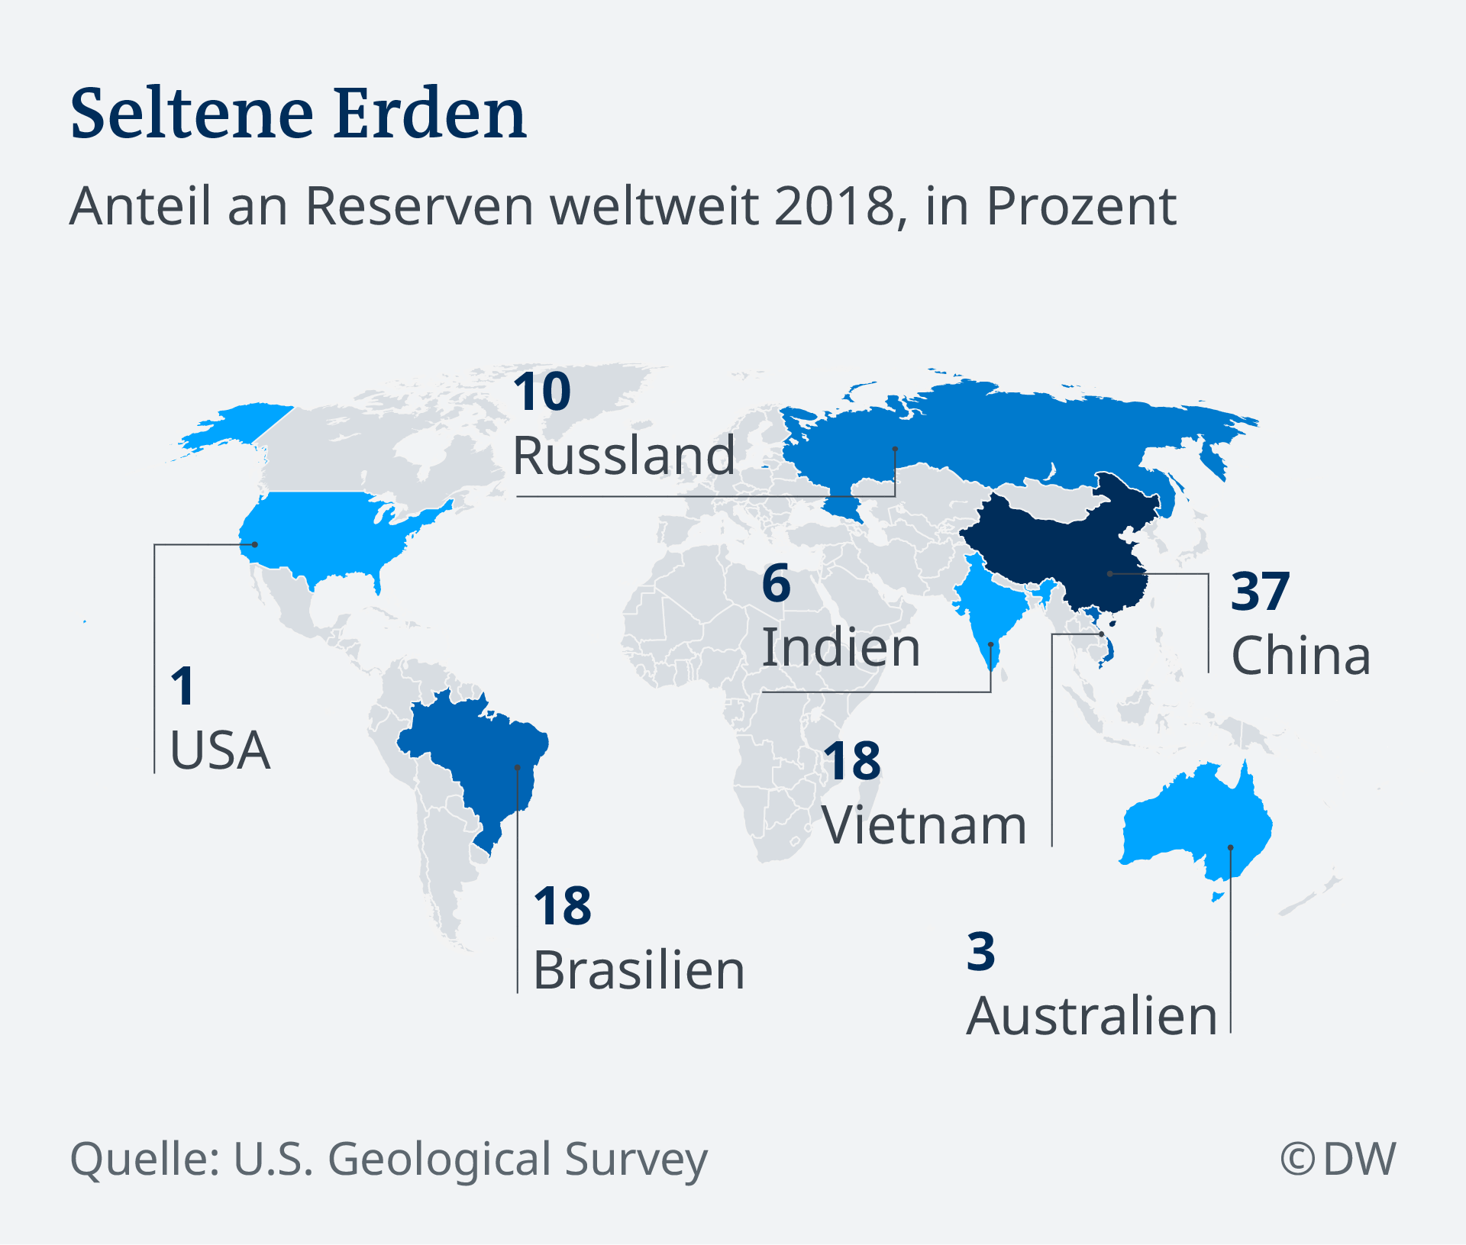
Was seltenen Erden angeht, sind wir alternativlos abhängig

Slide 23
Rohstoffe, die wir Tonnenweise brauchen…

Slide 24
Rohstoffpolitik
Vorteile? Nachteile?
Wir handeln mit anderen Ländern und können dadurch demokratische Werte transferieren
Wir hängen von undemokratischen Regierungen ab, und können uns nicht mit ihnen ablehnen.

Slide 25
Alternative: Rohstoffwende
4 Wichtige Schritte
Senkung des Verbrauchs durch Kreislaufwirtschaft
Recht auf Reparatur unserer Geräte
Lieferkettengesetze
Mobilitätswende (Weniger E-Autos mehr ÖNV)

Slide 26
Wir können die Mineralien verwenden, die wir schon haben.

Slide 27
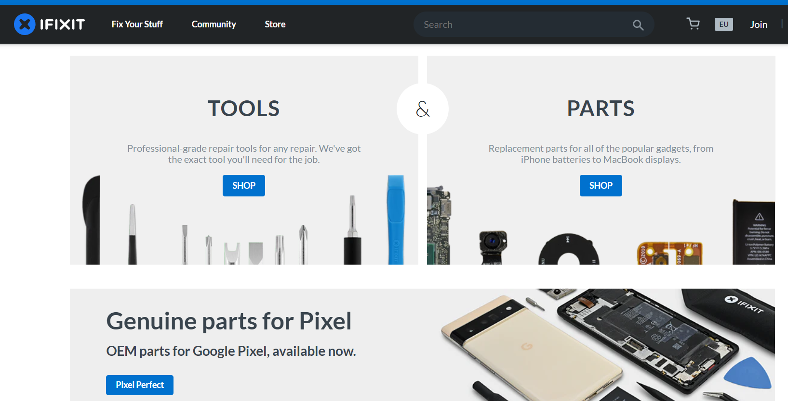
- Recht auf Reparatur - Selbstreparieren
Und sie länger nutzen

Slide 29
Diskussionsfrage
Sollten wir weniger anhängig von Rohstoffe sein? Wie?
Wie würde unser Alltag aussehen, wenn wir Rohstoffe sinnvoller nutzen würden?

